Slide 1
DE QUE PRECISA?
INFERÊNCIAS
RACIOCÍNIO LÓGICO
TREINO DE COMPREENSÃO DE FALA E DE LINGUAGEM ORAL
Autora: Psicóloga educativa Karen Marcela Herrera Chang
Autor pictogramas: Sergio Palao
Procedencia: ARASAAC (http://arasaac.org)
TRADUÇÃO: Marta Miranda

Slide 2
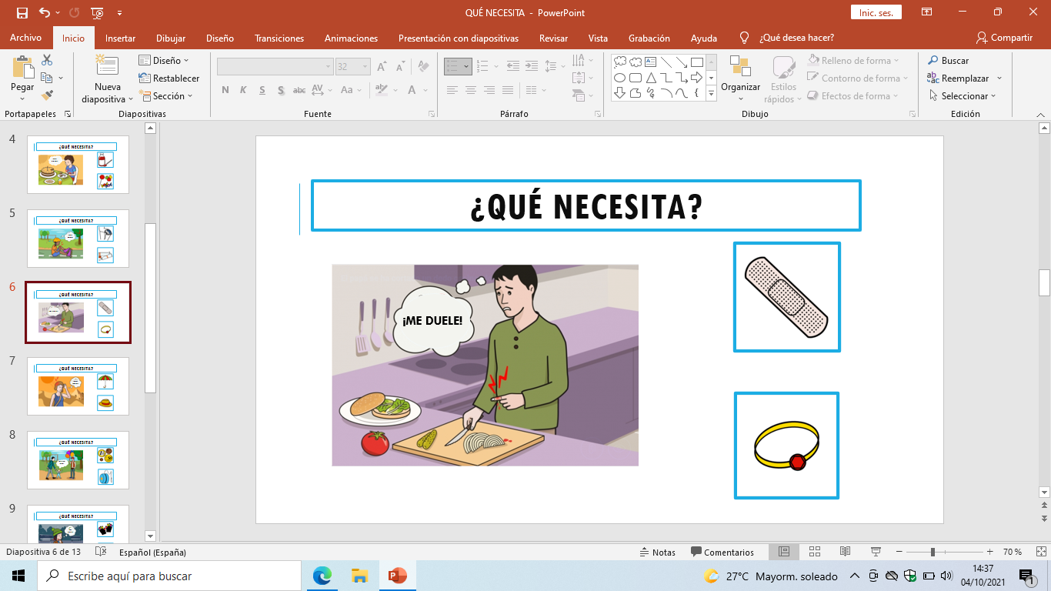
INSTRUÇÕES
ESCOLHE A RESPOSTA CORRETA DEPOIS DE PERCEBERES O QUE É PEDIDO!
EXPLICA PORQUÊ!

Slide 3

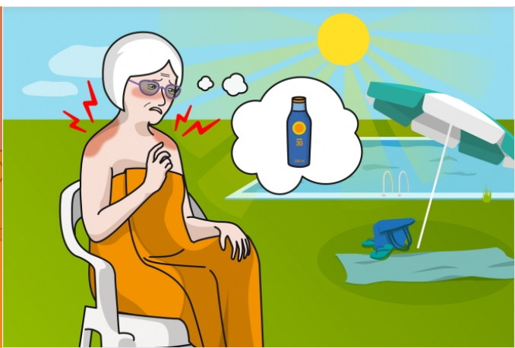

DE QUE PRECISA?
O SOL QUEIMA!

Slide 4

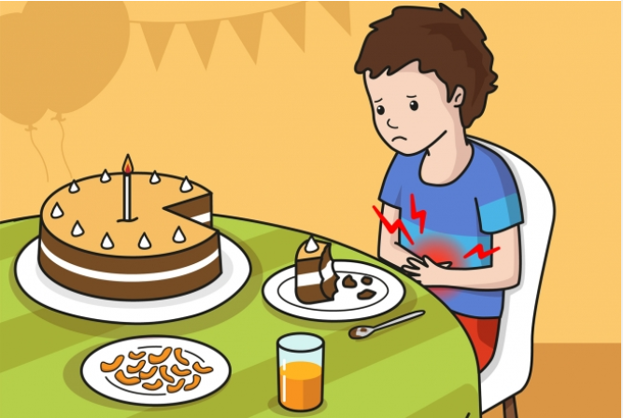

DE QUE PRECISA?
DÓI-ME A BARRIGA!

Slide 5

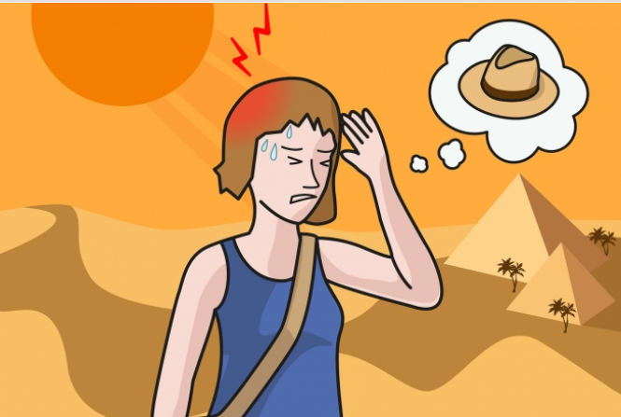

DE QUE PRECISA?
TENHO CALOR!

Slide 6

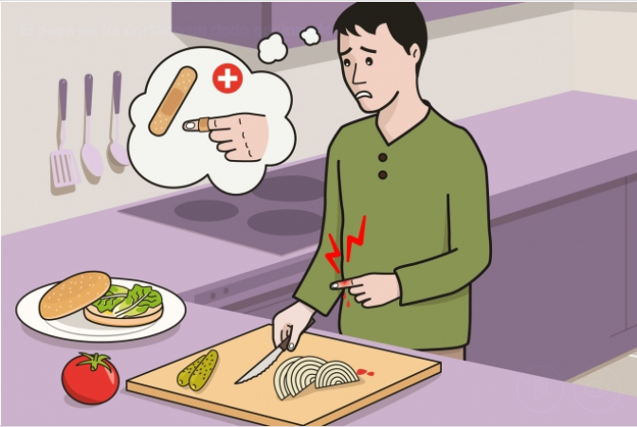

DE QUE PRECISA?
AI!
AI! QUE DÔR!

Slide 7

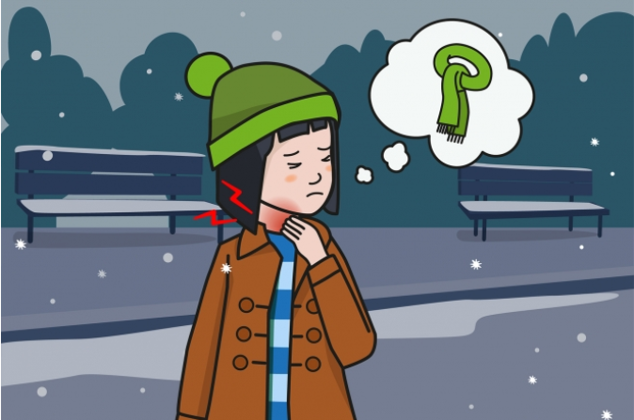

DE QUE PRECISA?
DÓI-ME A GARGANTA
¡QUÉ DAÑO!

Slide 8

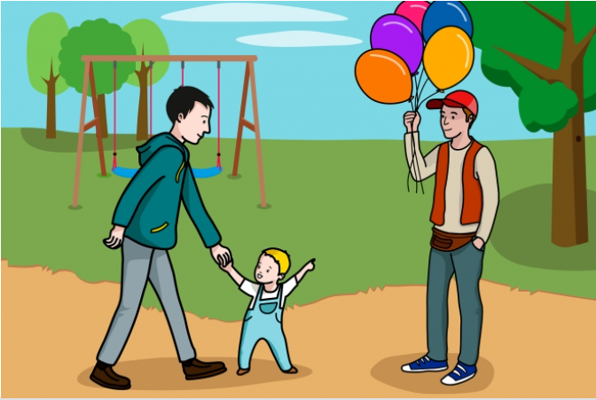

DE QUE PRECISA?
Quero um!

Slide 9
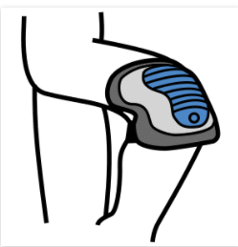
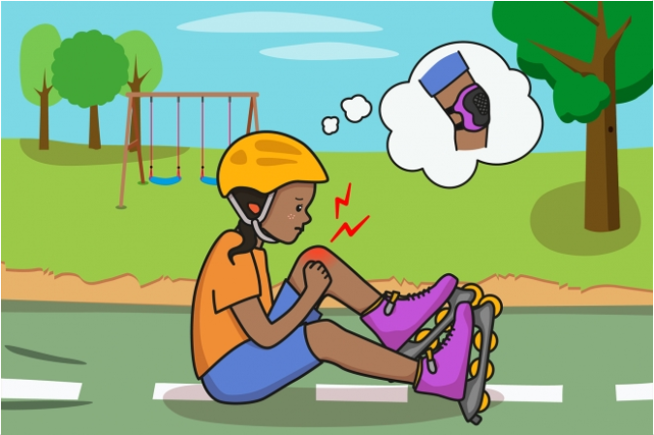

DE QUE PRECISA?
TENHO UMA FERIDA!

Slide 10

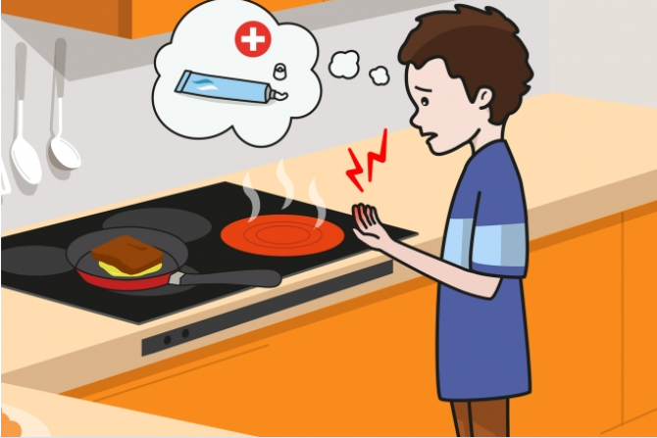

DE QUE PRECISA?
QUEIMEI-ME!

Slide 11
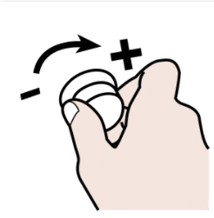
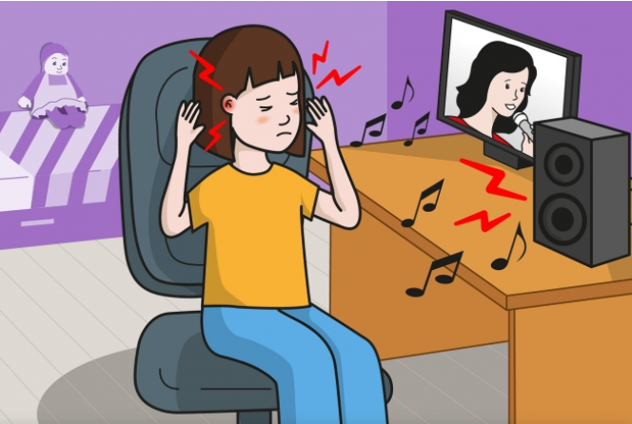
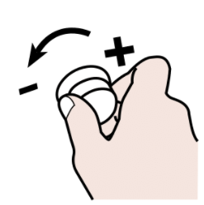
DE QUE PRECISA?

Slide 12
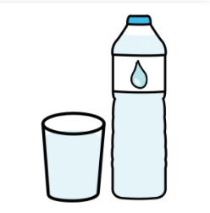
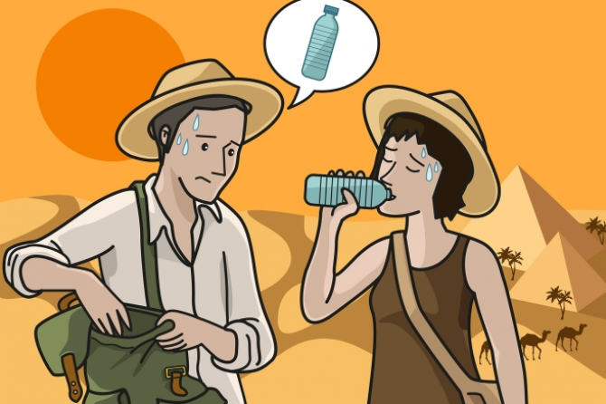
DE QUE PRECISA?
QUE SEDE!

Slide 13

MUITO BEM!
Autora: Psicóloga educativa Karen Marcela Herrera Chang
Autor pictogramas: Sergio Palao
Procedencia: ARASAAC (http://arasaac.org). Licencia: CC (BY-NC-SA). Propiedad: Gobierno de Aragón
Procedencia de las imágenes SOYVISUAL (https://www.soyvisual.org).
Licencia: CC (BY-NC-SA). Fundación Orange.

